Slide 1

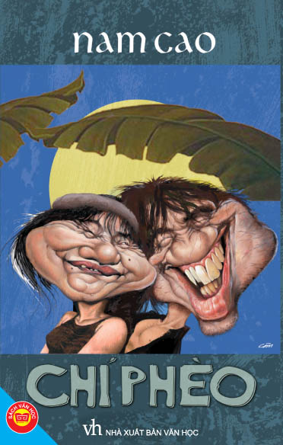

CHÍ PHÈO
- Nam Cao -

Slide 2
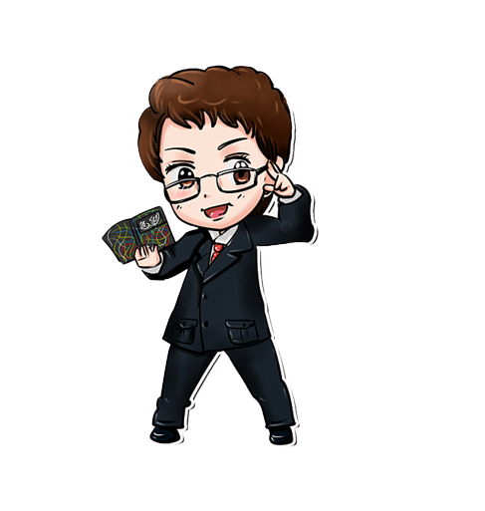




01
KHỞI ĐỘNG
02
HÌNH THÀNH
KIẾN THỨC
03
LUYỆN TẬP
04
VẬN DỤNG

Slide 3
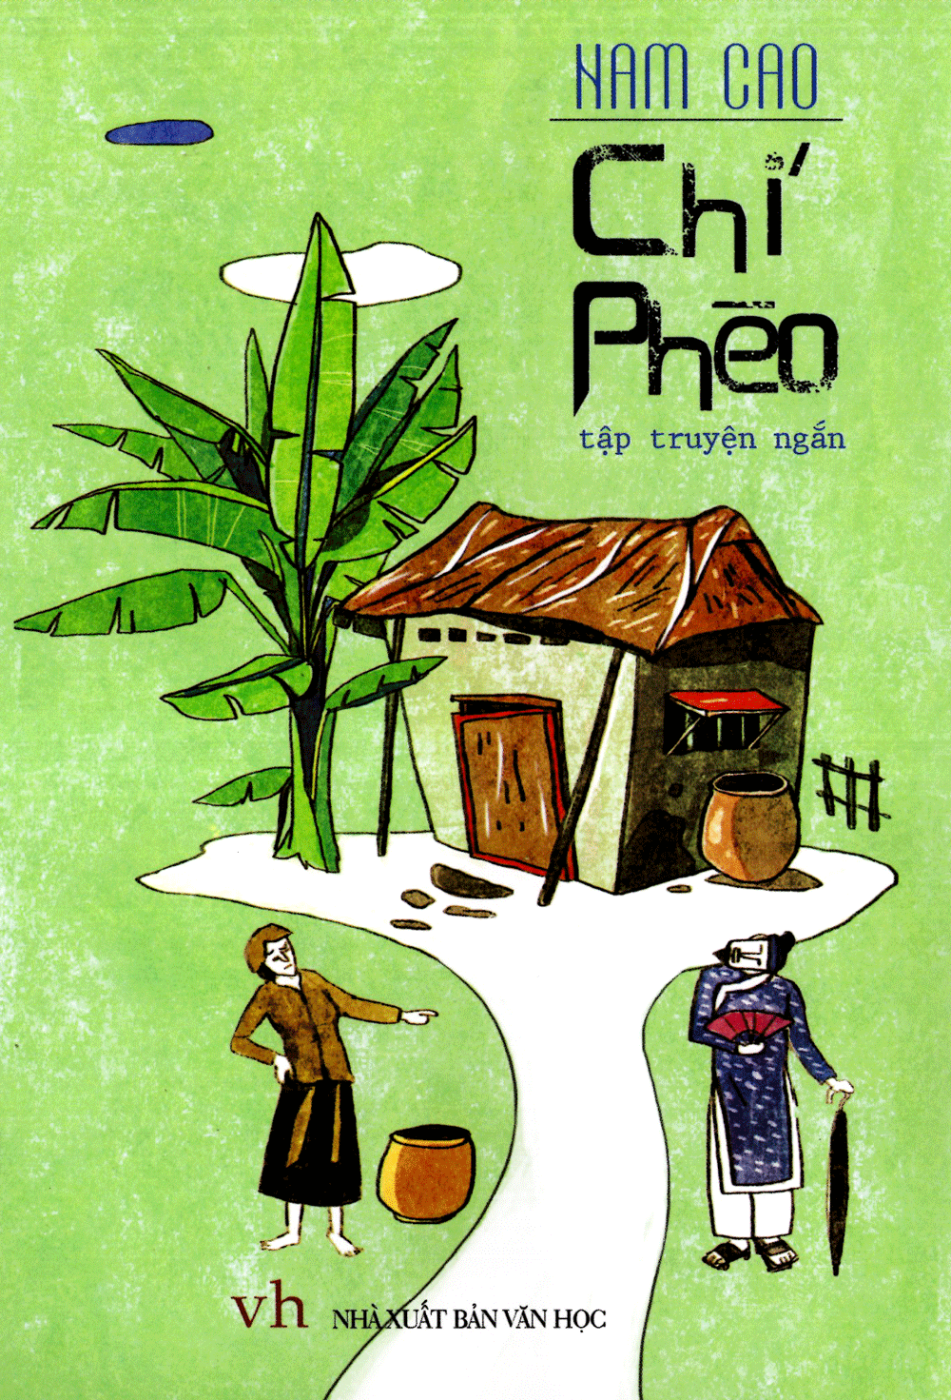

KHỞI ĐỘNG
HS xem một đoạn video bộ phim “Làng Vũ Đại này ấy”.

Slide 4
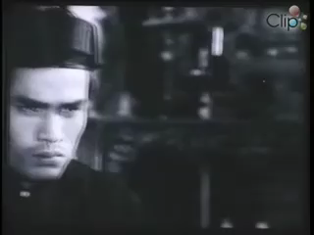
KHỞI ĐỘNG
Đoạn trích Chí Phèo (Nam Cao)

Slide 5
KHỞI ĐỘNG
Câu hỏi: Câu chuyện trên được viết lấy bối cảnh xã hội Việt Nam trong thời kì nào?

Slide 6
KHỞI ĐỘNG
Đáp án: Câu chuyện trên kể về làng quê Việt Nam trong những năm trước CMT8/1945 (cách xưng hô, gọi tên của các nhân vật)

Slide 7
KHỞI ĐỘNG
Câu hỏi: Em nhận xét gì về hình ảnh và hành động của nhân vật Chí Phèo?

Slide 8
KHỞI ĐỘNG
Đáp án: Hình ảnh Chí Phèo với ngoại hình gớm ghiếc, hành động ăn vạ.

Slide 9


Slide 10

I. Tìm hiểu chung
Yêu cầu: Thảo luận nhóm.

Slide 11

Tìm hiểu chung
Nhóm 1
Trình bày những hiểu biết của em về tác giả Nam Cao
Nhóm 2
Trình bày những hiểu biết của em về tác phẩm Chí Phèo (hoàn cảnh sáng tác, xuất xứ, đề tài)

Slide 12
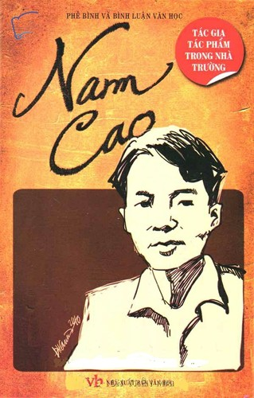
Tìm hiểu chung
1. Tác giả
- Nam Cao tên khai sinh là Trần Hữu Tri (1917 -1951). Quê ở làng Đại Hoàng, tổng Cao Đà, huyện Nam Sang, Phủ Lý Nhân (nay là xã Hòa Hậu, huyện Lý Nhân) tỉnh Hà Nam.
- Trước CMT8/1945 ông từng làm nhiều nghề để kiếm sống: dạy học, gia sư, viết văn…
- Đề tài của ông thường xoay quanh cuộc sống cơ hàn của người nông dân và các bi kích của tầng lớp tri thức nghèo ở thành thị.
- Sau CM ông tích cực tham gia hoạt động báo chí văn nghệ phục vụ cuộc sống mới.

Slide 13
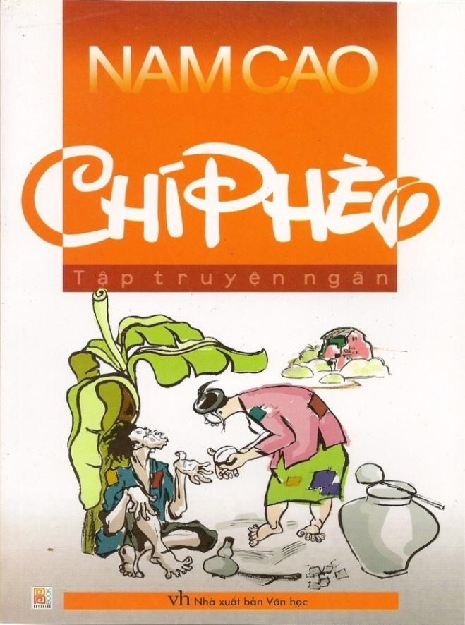
Tìm hiểu chung
2. Tác phẩm
a) Hoàn cảnh sáng tác
- Hoàn cảnh xã hội: Là giai đoạn xã hội Việt Nam nửa thực dân nửa phong kiến (1941).
- Hoàn cảnh cảm hứng: Dựa vào những việc thật, người thật ở làng Đại Hoàng trước Cách mạng tháng Tám.

Slide 14

Tìm hiểu chung
2. Tác phẩm
b) Xuất xứ
- Viết năm 1941
c) Đề tài
- Viết về người nông dân nghèo trước Cách mạng.

Slide 15
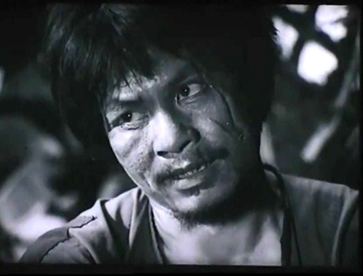
II. Đọc – hiểu văn bản
1. Chí Phèo trước khi gặp Thị Nở
Yêu cầu: Thảo luận nhóm.

Slide 16





1. Chí Phèo trước khi gặp Thị Nở
Nhóm 1 + 2
Nhóm 3 + 4
Sự xuất hiện của Chí Phèo
Bộ dạng | Những đối tượng mà Chí Phèo chửi | Ý nghĩa tiếng chửi của Chí Phèo
Chí Phèo trước khi đi tù
Nguồn gốc xuất thân | Tính cách, nhân phẩm | Nguyên nhân đi tù
Chí Phèo sau khi ra tù
Ngoại hình | Hành động, lời nói, tính cách

Slide 17
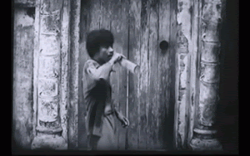
II. Đọc – hiểu văn bản
1. Chí Phèo trước khi gặp Thị Nở
1.1. Sự xuất hiện của Chí Phèo
- Chí Phèo xuất hiện trong bộ dạng say rượu.
- Vừa đi vừa chửi: Trời => đời => làng Vũ Đại => kẻ không chửi nhau với hắn => người đẻ ra hắn.
=> Điều lạ lùng là hắn chửi mà không có ai nghe và cũng không ai chửi lại hắn.
=> Tiếng chửi vật vã, đau đớn của một thân phận con người ít nhiều nhận thức được bi kịch của chính mình.

Slide 18
II. Đọc – hiểu văn bản
1. Chí Phèo trước khi gặp Thị Nở
1.1. Sự xuất hiện của Chí Phèo
- Chí Phèo xuất hiện trong bộ dạng say rượu.
- Vừa đi vừa chửi: Trời => đời => làng Vũ Đại => kẻ không chửi nhau với hắn => người đẻ ra hắn.
- Ý nghĩa tiếng chửi của Chí Phèo: cô đơn, đau đớn, tuyệt vọng, bất mãn, tha hóa, bị cự tuyệt quyền làm người.

Slide 19
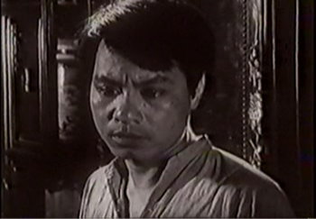
II. Đọc – hiểu văn bản
1. Chí Phèo trước khi gặp Thị Nở
1.2. Quá trình lưu manh hóa của Chí Phèo
* Trước khi vào tù:
- Số phận bất hạnh: Không cha, không mẹ, bị bỏ rơi ở lò gạch; được người làng chuyền tay nhau nuôi; năm 20 tuổi làm canh điền cho nhà Bá Kiến.
- Tính cách “hiền lành như đất”, phẩm chất lương thiện, có tự trọng cao, chăm chỉ lao động.
- Mơ ước bình dị: “có một gia đình nho nhỏ, chồng cuốc mướn cày thuê, vợ dệt vải…”

Slide 20
II. Đọc – hiểu văn bản
1. Chí Phèo trước khi gặp Thị Nở
b. Quá trình lưu manh hóa của Chí Phèo
* Trước khi vào tù:
=> Chí Phèo là một con người hiền lành, lương thiện có quyền sống một cuộc sống đời thường, bình dị như những người lao động khác.

Slide 21
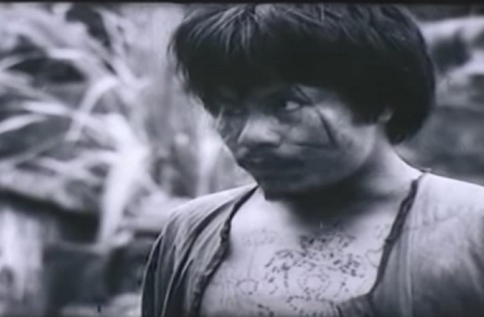
II. Đọc – hiểu văn bản
1. Chí Phèo trước khi gặp Thị Nở
b. Quá trình lưu manh hóa của Chí Phèo
* Sau khi ra tù: Chí Phèo có sự thay đổi hoàn toàn
- Ngoại hình: Đầu trọc lốc, răng cạo trắng hớn, mặt đen mà rất cơng cơng, hai con mắt gườm gườm trông gớm chết, ngực phanh, chạm trổ rồng phượng mặc quần nái đen, áo tây vàng…
- Nhân tính: Không còn “hiền như đất” mà “liều lĩnh”, “hung hăng” lại luôn trong trạng thái say triền miên
- Hành động: rạch mặt ăn vạ, dọa nạt, cướp giật…
- Ngôn ngữ giao tiếp: tiếng chửi

Slide 22
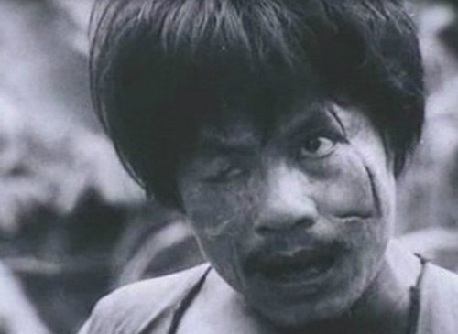
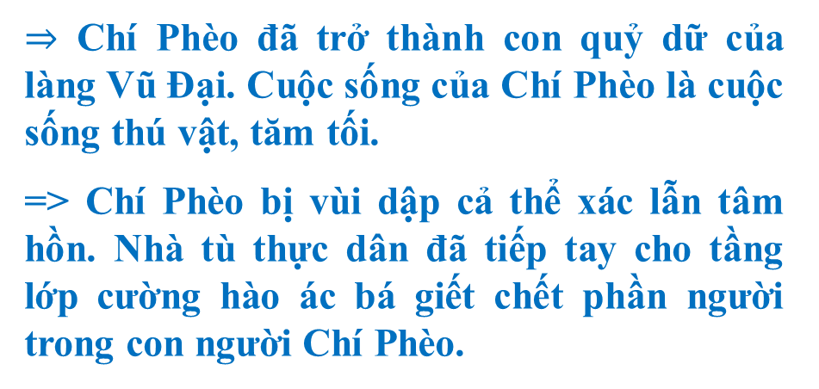
II. Đọc – hiểu văn bản
1. Chí Phèo trước khi gặp Thị Nở
b. Quá trình lưu manh hóa của Chí Phèo
* Sau khi ra tù: Chí Phèo có sự thay đổi hoàn toàn
$⇒$ Chí Phèo đã trở thành con quỷ dữ của làng Vũ Đại. Cuộc sống của Chí Phèo là cuộc sống thú vật, tăm tối.
=> Chí Phèo bị vùi dập cả thể xác lẫn tâm hồn. Nhà tù thực dân đã tiếp tay cho tầng lớp cường hào ác bá giết chết phần người trong con người Chí Phèo.

Slide 23
II. Đọc – hiểu văn bản
1. Chí Phèo trước khi gặp Thị Nở
b. Quá trình lưu manh hóa của Chí Phèo
Nam Cao tố cáo xã hội lúc đó: tàn phá thể xác, hủy hoại tâm hồn người lương thiện.

Slide 24
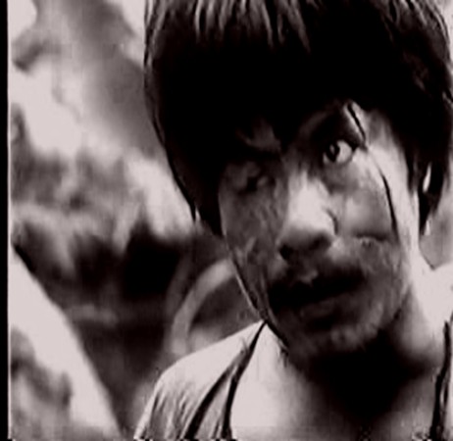
1. Chí Phèo trước khi gặp Thị Nở
Trước khi vào tù
Sau khi ra tù

Slide 25
II. Đọc – hiểu văn bản
2. Chí Phèo sau khi gặp Thị Nở
Yêu cầu: Thảo luận nhóm.

Slide 26
2. Chí Phèo sau khi gặp Thị Nở
Nhóm 1
PHT số 01: Tìm hiểu về tâm trạng của Chí Phèo trong buổi sáng hôm sau
1. Chí Phèo có những cảm nhận như thế nào về cuộc sống xung quanh (ánh sáng, âm thanh?)
2. Chí Phèo có những cảm nhận như thế nào về cơ thể mình?
3. Chí Phèo có những suy nghĩ như thế nào về cuộc đời mình (quá khứ, hiện tại, tươn lai)?
4. Chí Phèo thay đổi như thế nào so với ngày hôm qua? Nguyên nhân của sự thay đổi ấy?
5. Nghệ thuật thể hiện tâm trạng của Chí Phèo khi tỉnh dậy?

Slide 27
2. Chí Phèo sau khi gặp Thị Nở
Nhóm 2
PHT số 02: Tìm hiểu tâm trạng của Chí Phèo khi nhận bát cháo hành của Thị Nở.
1. Chí Phèo có cảm nhận như thế nào về bát cháo hành?
2. Chí Phèo có cảm nhận như thế nào về thị Nở?
3. Chí Phèo có cảm nhận như thế nào về chính mình?
4. Chí Phèo thay đổi như thế nào so với này hôm qua? Nguyên nhân của sự thay đổi ấy?
5. Nghệ thuật thể hiện tâm trạng của Chí Phèo khi gặp lại thị Nở?

Slide 28
2. Chí Phèo sau khi gặp Thị Nở
Nhóm 3
Phiếu học tập 03: Tìm hiểu tâm trạng của Chí Phèo khi bị cự tuyệt
1. Nguyên nhân Chí Phèo bị cự tuyệt?
2. Diễn biến tâm trạng, hành động của Chí Phèo khi bị cự tuyệt? Nhận xét?
3. Vì sao khi bị thị Nở từ chối, Chí Phèo lại mang dao đi giết Bá Kiến và tự sát?
4. Khi đến nhà Bá Kiến, Chí Phèo đã nói gì với Bá Kiến? Ý nghĩa của lời nói ấy của Chí?
5. Nhà văn muốn thể hiện điều gì qua hành động của Chí Phèo?

Slide 29

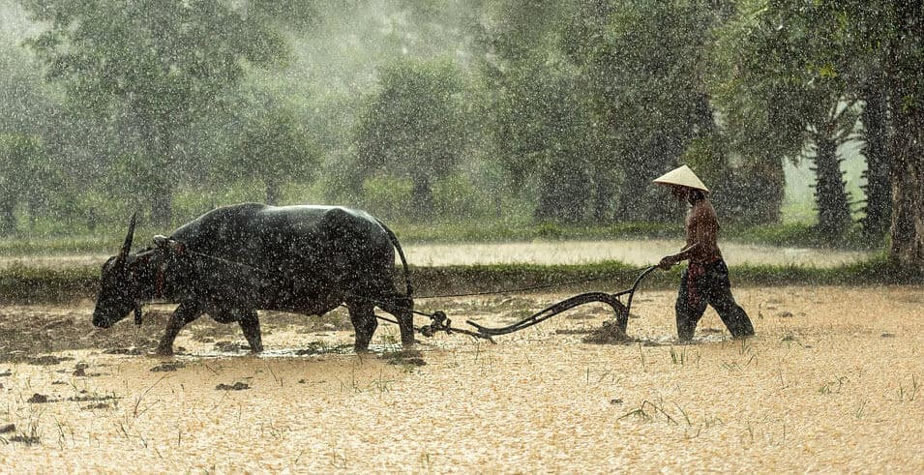
II. Đọc – hiểu văn bản
2. Chí Phèo sau khi gặp Thị Nở
2.1. Tâm trạng Chí Phèo trong buổi sáng hôm sau
- Chí Phèo tỉnh rượu và nhận thức được cuộc sống xung quanh: căn lều ẩm thấp, nắng bên ngoài rực rỡ, những âm thanh của cuộc sống thường ngày, tiếng chim ríu rít, tiếng anh thuyền chài gõ mái chèo đuổi cá, tiếng cười nói của mấy người đi chợ…, “chao ôi là buồn”.
- Cảm nhận của Chí Phèo về cơ thể mình: Hắn thấy “miệng đắng, người bủn rủn, chân tay không buồn nhấc, ruột gan nôn nao, sợ rượu”, “bâng khuâng”, “mơ hồ buồn”.

Slide 30
II. Đọc – hiểu văn bản
2. Chí Phèo sau khi gặp Thị Nở
2.1. Tâm trạng Chí Phèo trong buổi sáng hôm sau
- Chí Phèo suy nghĩ về cuộc đời mình:
+ Nhớ về quá khứ xa xôi với ước mơ giản dị “một gia đình nho nhỏ...” => “nao nao buồn”.
+ Nhận ra hiện tại hắn đã già mà vẫn cô độc, đã tới cái dốc bên kia của cuộc đời => “buồn thay cho đời”.
+ Nghĩ đến tương lai: tuổi già, đói rét, ốm đau và cô độc => Lo sợ.
=> Với sự trở lại của lí trí cùng những cảm xúc rất người, Chí Phèo đang thức tỉnh và bắt đầu hồi sinh.

Slide 31
II. Đọc – hiểu văn bản
2. Chí Phèo sau khi gặp Thị Nở
2.1. Tâm trạng Chí Phèo trong buổi sáng hôm sau
* Nghệ thuật: Bằng yếu tố ngoại cảnh, thủ pháp đồng hiện, ngôn ngữ nửa trực tiếp, ngòi bút nhà văn đã lách vào những vi mạch sâu kín nhất của thế giới nội tâm nhân vật, khơi dòng ý thức, tâm lí, làm hiện hình các trạng thái cảm xúc phức tạp trong tâm trí con người.

Slide 32
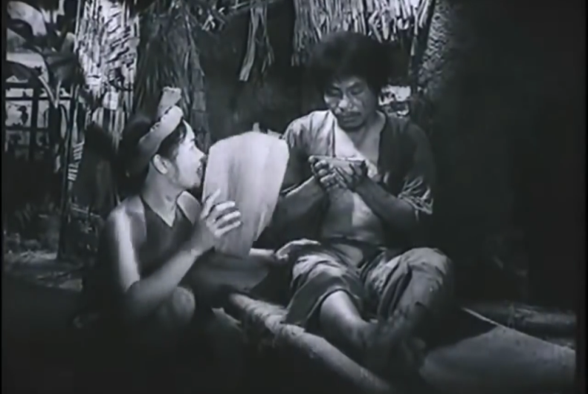
II. Đọc – hiểu văn bản
2. Chí Phèo sau khi gặp Thị Nở
2.2. Tâm trạng Chí Phèo khi nhận bát cháo hành của Thị Nở
* Bát cháo hành của Thị Nở: vừa là hình ảnh thực, vừa là hình ảnh mang nhiều lớp nghĩa.
① Với Thị Nở: đó là bát cháo Thị tự nguyện mang cho Chí Phèo với tình yêu thương mộc mạc của mình.

Slide 33

II. Đọc – hiểu văn bản
2. Chí Phèo sau khi gặp Thị Nở
2.2. Tâm trạng Chí Phèo khi nhận bát cháo hành của Thị Nở
② Với Chí Phèo, đó không phải là bát cháo bình thường:
=> Đây là lần đầu tiên hắn được người đàn bà cho một cách chân thành, tự nguyện, thương cảm. Vì vậy, hắn “ngạc nhiên”, “xúc động”,“bâng khuâng”, “mắt ươn ướt, vừa vui vừa buồn”.
→ Bát cháo hành thắp sáng lên tình yêu thương, hạnh phúc lứa đôi đầu tiên trong cuộc đời Chí Phèo.

Slide 34

II. Đọc – hiểu văn bản
2. Chí Phèo sau khi gặp Thị Nở
2.2. Tâm trạng Chí Phèo khi nhận bát cháo hành của Thị Nở
③ Bát cháo ấy cũng hồi sinh trong Chí Phèo bản chất hiền lành, lương thiện vốn có đầy mãnh liệt: “Hắn thấy lòng thành trẻ con. Hắn muốn làm nũng với Thị như với mẹ”, “hắn say thị lắm”,“Hắn hiền,… hắn thèm lương thiện, hắn muốn làm hòa với mọi người biết bao”
→ Chí Phèo thực sự đã hồi sinh, trở thành anh canh điền xưa kia: hiền lành, lương thiện. Bản tính ấy vẫn tồn tại trong con người Chí Phèo.

Slide 35
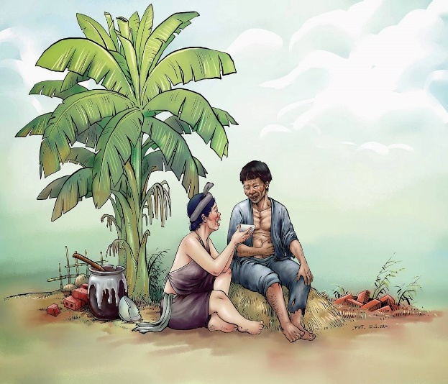
II. Đọc – hiểu văn bản
2. Chí Phèo sau khi gặp Thị Nở
2.2. Tâm trạng Chí Phèo khi nhận bát cháo hành của Thị Nở
Chí Phèo khát khao được sống lương thiện, muốn làm hòa với mọi người, mong muốn được sống trong xã hội lương thiện và nuôi hi vọng “Thị Nở sẽ mở đường cho hắn. Thị có thể sống yên ổn với hắn thì sao người khác lại không thể được…” → Khát khao ấy của Chí Phèo thực đáng trân trọng.

Slide 36
II. Đọc – hiểu văn bản
2. Chí Phèo sau khi gặp Thị Nở
2.2. Tâm trạng Chí Phèo khi nhận bát cháo hành của Thị Nở
- Bát cháo hành vừa là liều thuốc giải cảm, vừa là liều thuốc “giải độc” tâm hồn Chí Phèo. Nhờ bát cháo hành và tình yêu thương, sự quan tâm chăm sóc của thị Nở mà cảm xúc người, khát vọng người trong Chí đã được thức tỉnh. Chí Phèo đã thực sự hồi sinh, đặt chân lên ngưỡng cửa cuộc sống làm người.
* Nghệ thuật miêu tả, phân tích tâm lí nhân vật (độc thoại, đối thoại), ngòi bút nhân đạo sâu sắc, mới mẻ của nhà văn Nam Cao. Sự tin tưởng vào sức mạnh cảm hoá của tình người.

Slide 37
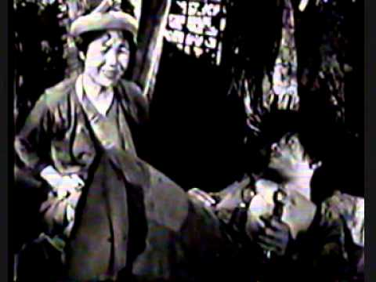
II. Đọc – hiểu văn bản
2. Chí Phèo sau khi gặp Thị Nở
2.3. Tâm trạng Chí Phèo khi bị cự tuyệt
Nguyên nhân: do bà cô Thị Nở không cho Thị lấy Chí Phèo => định kiến của xã hội.

Slide 38
II. Đọc – hiểu văn bản
2. Chí Phèo sau khi gặp Thị Nở
2.3. Tâm trạng Chí Phèo khi bị cự tuyệt
Diễn biến tâm trạng của Chí Phèo:
- Lúc đầu: Chí ngạc nhiên, thích chí trước thái độ của giận dữ của Thị Nở.
- Hiểu rõ sự thật: Chí “ngẩn người”, “ngồi ngẩn mặt”, “không nói gì”.
- Thị bỏ đi: Chí “sửng sốt”, “gọi lại”, “đuổi theo”, “nắm lấy tay”, “bị đẩy ngã”; hắn lại kêu, “toan đập đầu”; rồi lại uống rượu, “ôm mặt khóc rưng rức”. “Hắn ra đi với một con dao ở thắt lưng”

Slide 39
II. Đọc – hiểu văn bản
2. Chí Phèo sau khi gặp Thị Nở
2.3. Tâm trạng Chí Phèo khi bị cự tuyệt
Bị Thị Nở cự tuyệt, Chí Phèo hoàn toàn rơi vào tuyệt vọng.
Tâm trạng của Chí Phèo sau cuộc gặp gỡ với Thị Nở theo mạch: Thức tỉnh → Hy vọng → Đau đớn → Tuyệt vọng.

Slide 40
II. Đọc – hiểu văn bản
2. Chí Phèo sau khi gặp Thị Nở
2.3. Tâm trạng Chí Phèo khi bị cự tuyệt
Hành động giết Bá Kiến
Vì sao Chí Phèo không đến nhà Thị Nở mà đến nhà Bá Kiến?

Slide 41
II. Đọc – hiểu văn bản
2. Chí Phèo sau khi gặp Thị Nở
2.3. Tâm trạng Chí Phèo khi bị cự tuyệt
Hành động giết Bá Kiến
Trong tiềm thức sâu xa, Chí vẫn luôn khắc ghi: Bá Kiến là kẻ thù của đời mình.

Slide 42
II. Đọc – hiểu văn bản
2. Chí Phèo sau khi gặp Thị Nở
2.3. Tâm trạng Chí Phèo khi bị cự tuyệt
Hành động giết Bá Kiến
Điều gì đã xảy ra khi Chí Phèo đến nhà Bá Kiến?

Slide 43
II. Đọc – hiểu văn bản
2. Chí Phèo sau khi gặp Thị Nở
2.3. Tâm trạng Chí Phèo khi bị cự tuyệt
Chí Phèo đến nhà Bá Kiến
“Những thằng điên và những thằng say rượu không bao giờ làm những cái mà lúc ra đi chúng định làm”.
→ Chí Phèo đến nhà Bá Kiến trong tâm trạng tuyệt vọng của một con người đã thức tỉnh, đau xót, phẫn uất.

Slide 44
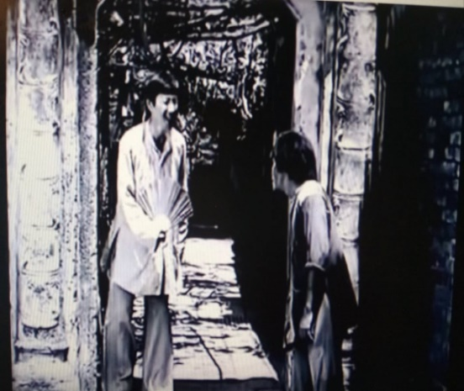
Ý nghĩa câu nói của Chí Phèo:
-“Tao muốn làm người lương thiện”…
=> Tiếng kêu tuyệt vọng của người cùng đường, đó cũng là lời cầu cứu của con người bị cự tuyệt quyền làm người. Thể hiện khát khao được sống như một người bình thường lương thiện.
- “Không được! Ai cho tao lương thiện?”
=> Một sự thật phũ phàng và vô cùng đớn đau của một Con Người mà lại không được làm người.
- “Tao không thể là người lương thiện nữa.”
=> Chí Phèo ý thức được bi kịch của mình (bị mất nhân hình, nhân tính).

Slide 45
II. Đọc – hiểu văn bản
2. Chí Phèo sau khi gặp Thị Nở
2.3. Tâm trạng Chí Phèo khi bị cự tuyệt
Ý nghĩa câu nói của Chí Phèo:
- Chí Phèo say nhưng vẫn có phần tỉnh trong ý thức của mình:
+ Nhận ra và thấm thía tội ác của kẻ đã cướp đi nhân hình và nhân tính của mình.
+ Hiểu ra nguồn gốc nỗi đau của mình, nguyên nhân bị đẩy vào con đường tha hóa, cùng đường của mình.

Slide 46
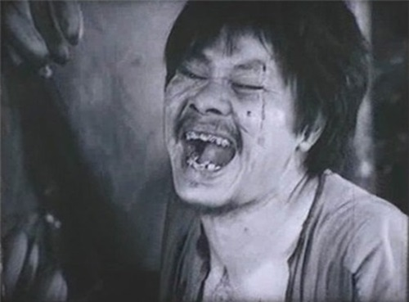
II. Đọc – hiểu văn bản
2. Chí Phèo sau khi gặp Thị Nở
2.3. Tâm trạng Chí Phèo khi bị cự tuyệt
Hành động giết Bá Kiến
Chí đã nhận ra được kẻ đã đẩy mình vào bi kịch bị cự tuyệt quyền làm người.
Một mặt, nó phản ánh mâu thuẫn gay gắt không thể dung hòa giữa nông dân và địa chủ, mâu thuẫn ấy chỉ giải quyết được bằng máu.
Mặt khác cũng phản ánh cảm quan hiện thực của Nam Cao.

Slide 47
II. Đọc – hiểu văn bản
2. Chí Phèo sau khi gặp Thị Nở
2.3. Tâm trạng Chí Phèo khi bị cự tuyệt
Hành động tự kết liễu của Chí Phèo:
Chí đã thức tỉnh, không thể đập phá và chém giết như trước.
Chỉ có cái chết mới giúp Chí thoát khỏi kiếp sống của con quỷ dữ.
Chứng tỏ niềm khát khao trở về cuộc sống lương thiện lớn hơn cả tình mạng.
Minh chứng cho sức mạnh dù là tự phát, liều lĩnh của người nông dân bị đẩy vào đường cùng vẫn lớn lao như thế nào.

Slide 48
II. Đọc – hiểu văn bản
2. Chí Phèo sau khi gặp Thị Nở
2.3. Tâm trạng Chí Phèo khi bị cự tuyệt
Hành động tự kết liễu của Chí Phèo:
Tố cáo cả một xã hội thực dân nửa phong kiến đã khiến người nông dân lương thiện không những bị bần cùng hóa lưu manh hóa mà còn bị cự tuyệt quyền làm người và bị đẩy vào chỗ chết.
Lòng tin của tác giả vào bản chất lương thiện của con người.

Slide 49
II. Đọc – hiểu văn bản
2. Chí Phèo sau khi gặp Thị Nở
2.3. Tâm trạng Chí Phèo khi bị cự tuyệt
Hiện tượng Chí Phèo chưa chấm dứt:
Cái lò gạch cũ bỏ không hiện lên trong tâm trí Thị Nở phản ánh quy luật tàn bạo ấy của xã hội thực dân nửa phong kiến: Chừng nào còn giai cấp thống trị tàn bạo, người nông dân còn bị bần cùng hóa dẫn tới lưu manh hóa và mất đi cả nhân hình và nhân tính.

Slide 50
II. Đọc – hiểu văn bản
2. Chí Phèo sau khi gặp Thị Nở
2.3. Tâm trạng Chí Phèo khi bị cự tuyệt
Chí Phèo là điển hình cho số phận bi thảm của người nông dân trước Cách mạng tháng Tám.
Nghệ thuật: Sử dụng thủ pháp đồng hiện, ngôn ngữ nửa trực tiếp, độc thoại và đối thoại nội tâm; các chi tiết nghệ thuật đặc sắc.

Slide 51
III. Tổng kết
1. Nội dung
- Tố cáo mạnh mẽ xã hội thuộc địa phong kiến tàn bạo đã cướp đi cả nhân hình và nhân tính của người nông dân lương thiện, đồng thời, nhà văn cũng phát hiện và khẳng định bản chất tốt đẹp của con người ngay cả khi tưởng như họ đã bị biến thành quỷ dữ.
- Phản ảnh tình trạng một bộ phận người nông dân bị tha hóa, mâu thuẫn giữa nông dân và địa chủ, giữa các thế lực ác bá ở địa phương.
- Cảm thương sâu sắc trước cảnh người nông dân cố cùng bị lăng nhục; phát hiện và miêu tả phẩm chất tốt đẹp của người nông dân ngay khi tưởng như họ bị biến thành thú dữ; niềm tin vào bản chất lương thiện của con người.

Slide 52
III. Tổng kết
2. Nghệ thuật
- Nghệ thuật xây dựng nhân vật điển hình sắc sảo.
- Kết cấu truyện mới mẻ, tưởng như tự do nhưng lại rất chặt chẽ, lô gích.
- Cốt truyện và các tình tiết hấp dẫn, biến hóa giàu kịch tính.
- Ngôn ngữ sống động, vừa điêu luyện lại gần gũi tự nhiên; giọng điệu đan xen biến hóa, trần thuật linh hoạt.

Slide 53
LUYỆN TẬP
PHIẾU BÀI TẬP
Câu hỏi | Câu trả lời
1. Thay lời Nam Cao trả lời câu hỏi: Ai đẻ ra Chí Phèo?
2. Tạo nên một Chí Phèo, con quỷ dữ của làng Vũ Đại, ai là người phải chịu trách nhiệm?

Slide 54
LUYỆN TẬP
PHIẾU BÀI TẬP
Câu hỏi | Câu trả lời
1. Thay lời Nam Cao trả lời câu hỏi: Ai đẻ ra Chí Phèo? | 1. Ai đẻ ra Chí Phèo? không phải người mẹ khốn khổ, không phải dân làng mà chính là xã hội thực dân nửa phong kiến bất công.
2. Tạo nên một Chí Phèo, con quỷ dữ của làng Vũ Đại, ai là người phải chịu trách nhiệm? | 2. Trách nhiệm: + Người mẹ sinh ra Chí: người mẹ nào phải bỏ con cũng đều khốn khổ, bất hạnh nhưng người mẹ cũng phải chịu trách nhiệm một phần …. + Chính Chí Phèo: phải chịu trách nhiệm về cuộc đời mình và những tội ác mà mình gây ra…. + Xã hội thực dân nửa phong kiến: Nguyên nhân chính đẩy Chí Phèo vào bi kịch….

Slide 55
VẬN DỤNG
Yêu cầu: HS vẽ sơ đồ tư duy truyện ngắn Chí Phèo của Nam Cao vào vở?

Slide 56
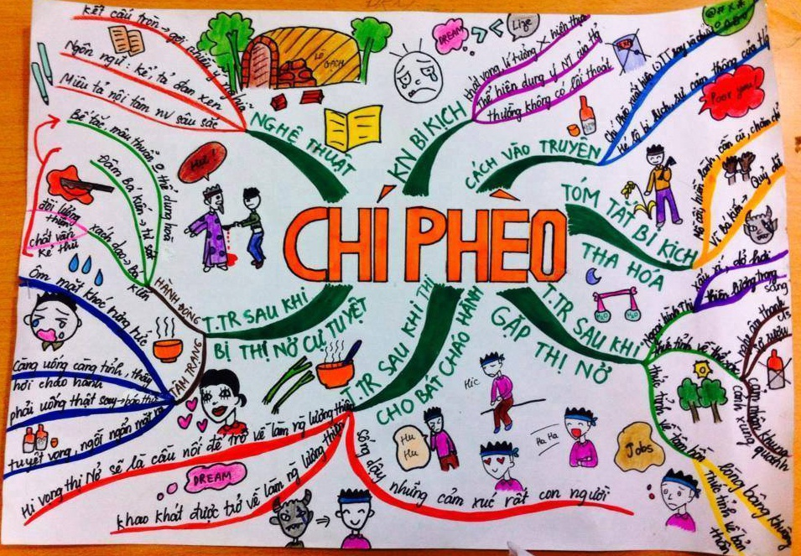
VẬN DỤNG
HS vẽ sơ đồ tư duy

Slide 57


